Slide 1
GRuPPO IMPARARE AD IMPARARE
COSTRUIRE IL DISPOSITIVO FATTORIALE

Slide 2
COME ABBIAMO PROCEDUTO
DEFINIZIONE EUROPEA DELLA COMPETENZA;
SELEZIONARE I TRAGUARDI LEGATI ALLA COMPETENZA;
A PARTIRE DAI TRAGUARDI SPECIFICARE UNA SERIE DI COMPITI IN SITUAZIONE O DI SET OSSERVATIVI APPROPRIATI A QUEI TRAGUARDI.
COSTRUIRE LA MAPPA FATTORIALE COME STRUMENTO PER LA VALUTAZIONE.

Slide 3
DALLA DEFINIZIONE EUROPEA
«Imparare a imparare è l’abilità di perseverare nell’apprendimento, di organizzare il proprio apprendimento anche mediante una gestione efficace del tempo e delle informazioni, sia a livello individuale che in gruppo… »

Slide 4
INGREDIENTI FONDAMENTALI DELLA COMPETENZA IMPARARE AD IMPARARE
L’identificazione delle opportunità disponibili e la capacità di sormontare gli ostacoli ..
La consapevolezza del proprio processo di apprendimento e dei propri bisogni..
Prendere le mosse da quanto si ha appreso ..e dalle proprie esperienze di vita per usare e applicare conoscenze e abilità in tutta una serie di contesti..
La motivazione e la fiducia

Slide 5
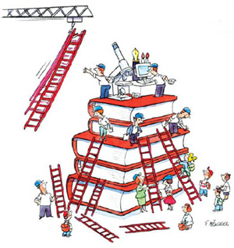
I TRAGUARDI LEGATI ALLA COMPETENZA

Slide 6

IL CORPO E IL MOVIMENTO | Il bambino vive pienamente la propria corporeità, ne percepisce il potenziale comunicativo ed espressivo, matura condotte che gli consentono una buona autonomia nella gestione della giornata a scuola.

Slide 7

ITALIANO | Legge e comprende testi di vario tipo, continui e non continui, ne individua il senso globale e le informazioni principali, utilizzando strategie di lettura adeguate agli scopi.
 | Utilizza abilità funzionali allo studio: individua nei testi scritti informazioni utili per l’apprendimento di un argomento dato e le mette in relazione; le sintetizza, in funzione anche dell’esposizione orale; acquisisce un primo nucleo di terminologia specifica.
MATEMATICA | L’alunno si muove con sicurezza nel calcolo scritto e mentale con i numeri naturali e sa valutare l’opportunità di ricorrere a una calcolatrice.
 | Riesce a risolvere facili problemi in tutti gli ambiti di contenuto, mantenendo il controllo sia sul processo risolutivo, sia sui risultati. Descrive il procedimento seguito e riconosce strategie di soluzione diverse dalla propria.
 | Sviluppa un atteggiamento positivo rispetto alla matematica, attraverso esperienze significative, che gli hanno fatto intuire come gli strumenti matematici che ha imparato ad utilizzare siano utili per operare nella realtà.
SCIENZE | L’alunno sviluppa atteggiamenti di curiosità e modi di guardare il mondo che lo stimolano a cercare spiegazioni di quello che vede succedere.
 | Trova da varie fonti (libri, internet, discorsi degli adulti, ecc.) informazioni e spiegazioni sui problemi che lo interessano.
TECNOLOGIA | L’alunno riconosce e identifica nell’ambiente che lo circonda elementi e fenomeni di tipo artificiale.

Slide 8

ITALIANO | Usa manuali delle discipline o testi divulgativi (continui, non continui e misti) nelle attività di studio personali e collaborative, per ricercare, raccogliere e rielaborare dati, informazioni e concetti; costruisce sulla base di quanto letto testi o presentazioni con l’utilizzo di strumenti tradizionali e informatici.
 | Padroneggia e applica in situazioni diverse le conoscenze fondamentali relative al lessico, alla morfologia, all’organizzazione logico-sintattica della frase semplice e complessa, ai connettivi testuali; utilizza le conoscenze metalinguistiche per comprendere con maggior precisione i significati dei testi e per correggere i propri scritti.
LINGUA INGLESE E SECONDA LINGUA COMUNITARIA | Legge semplici testi con diverse strategie adeguate allo scopo.
 | Auto-valuta le competenze acquisite ed è consapevole del proprio modo di apprendere.

Slide 9
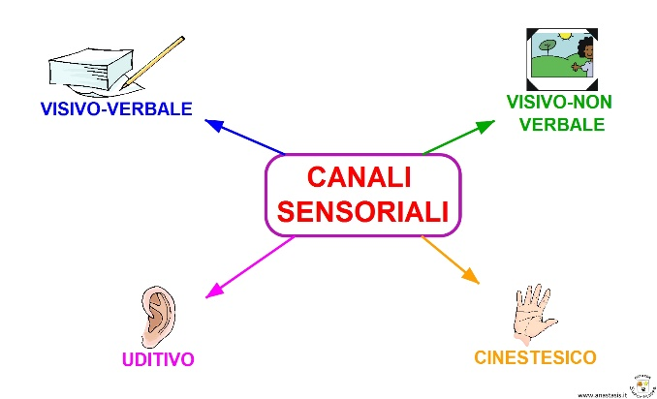
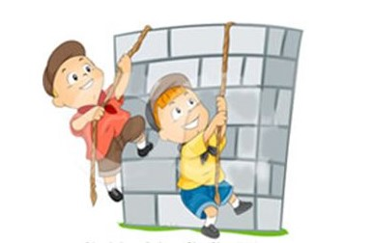

FILONI E COMPITI
RICONOSCERE IL PROPRIO STILE DI APPRENDIMENTO
SAPER APPLICARE CONOSCENZE ED ABILITÀ IN CONTESTI REALI
PERSEVERARE NELL’APPRENDIMENTO, ANCHE MEDIANTE UNA GESTIONE EFFICACE DEL TEMPO E DELLE INFORMAZIONI

Slide 10
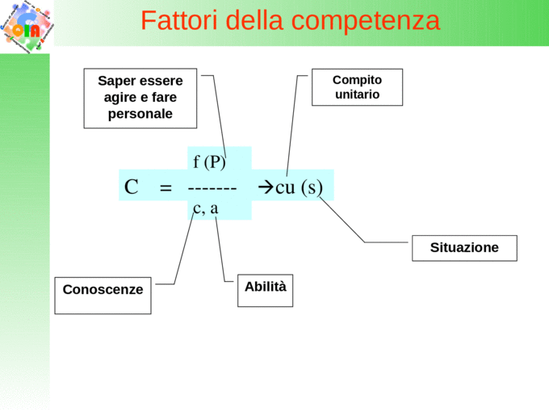
COMPITI UNITARI

Slide 11
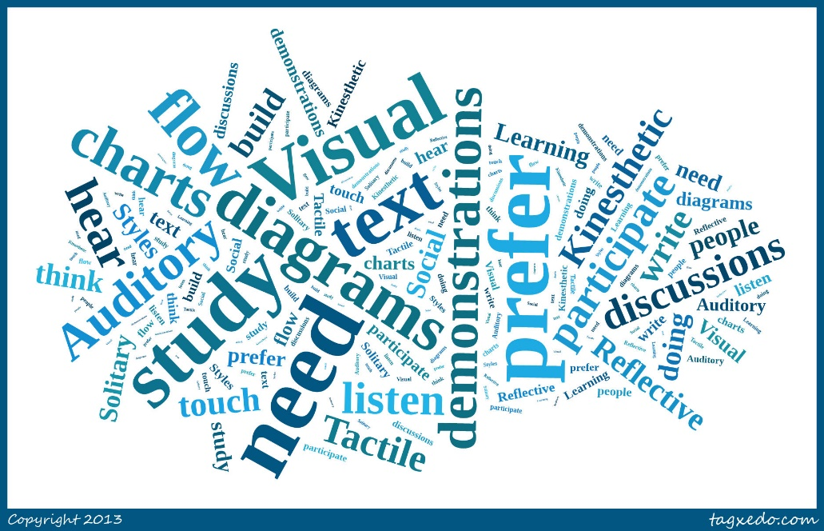
CU 1
Esprime preferenze sulle diverse modalità di lavoro proposte.

Slide 12
Fattore conoscenza
Conoscere le proprie ed altrui potenzialità.
Conoscere diversi tipi di vissuto legati alla scuola ed il lessico relativo.
Conoscere diversi codici linguistici.
Fattore abilità
Sa individuare, riconoscere e valorizzare le proprie ed altrui abilità.
Sa raccontare emozioni legati al proprio vissuto.
Sa rielaborare e comunicare ciò che conosce utilizzando diversi codici espressivi.

Slide 13
Fattore persona
Partecipazione
Motivazione
Area conativa
Impegno
Porta a termine la consegna
Area emotivo-affettiva
Interesse
Area socio-relazionale
Riconoscere le proprie ed altrui abilità
Area cognitiva
Comprensione/Analisi/sintesi/Attuazione
Area personalità - carattere
Temperamento (introversione…)

Slide 14
Fattore compito
Assunzione e svolgimento
Fattore situazione
Controllare i fattori di disturbo

Slide 15
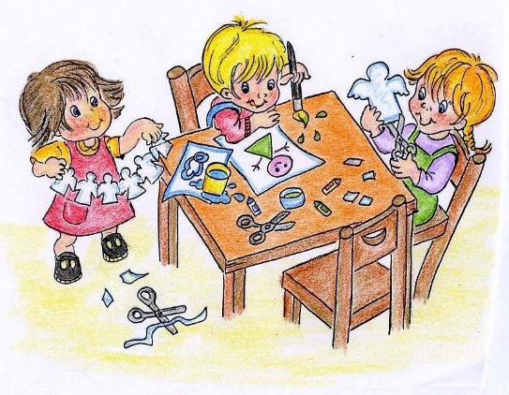
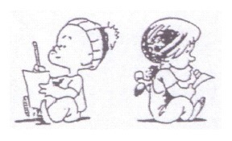
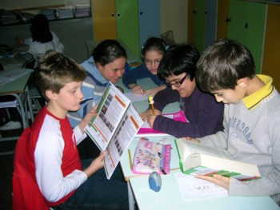
Mi sento più mio agio quando…
Sperimentare durante la vita scolastica diverse modalità di lavoro.
Partecipare a lavori di gruppo per realizzare compiti di realtà, che mettano alla prova il proprio modo di lavorare.

Slide 16
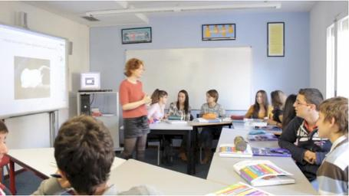

Rielaborare le esperienze effettuate attraverso un colloquio con l’insegnante o conversazioni in classe.
Compilare singolarmente un questionario sulle attività effettuate.

Slide 17
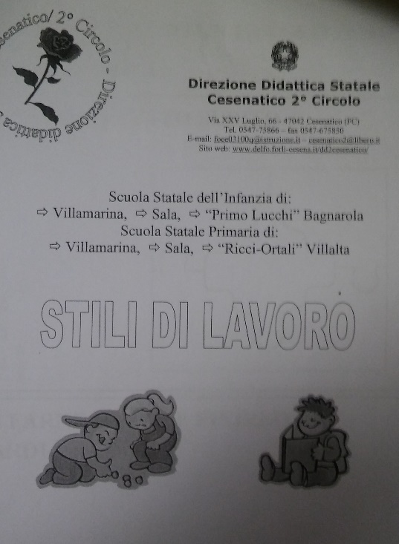
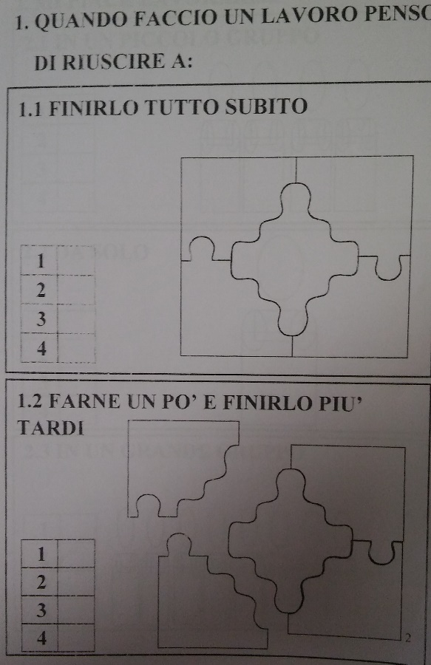
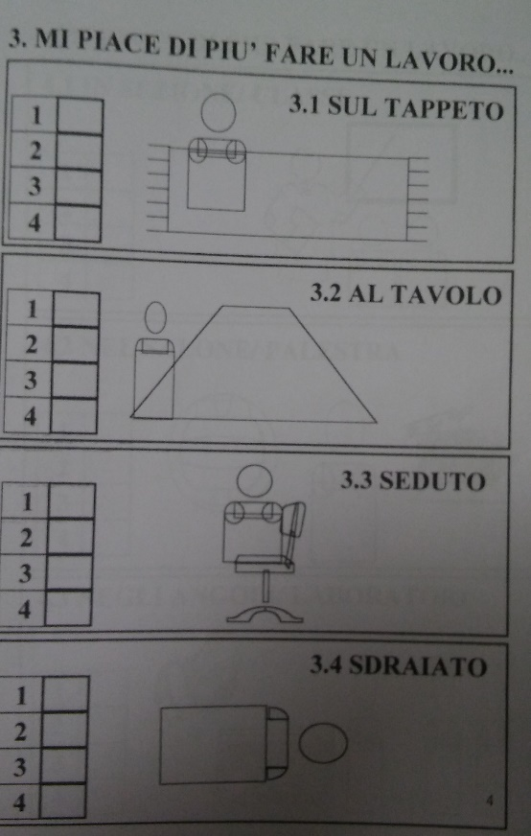
QUESTIONARIO
SCUOLA
DELL’INFANZIA

Slide 18
Questionario sulle attività svolte
Segna l’affermazione che maggiormente ti rispecchia, calcola il punteggio e scopri il tuo profilo.
Mi è piaciuto di più..
ricercare i dati e informazioni, organizzarli e rappresentarli.
rielaborare le informazioni.
2) Sono riuscito meglio a..
nella ricerca di notizie e informazioni
nello scrivere i testi.
3) Mi sono sentito più a mio agio..
nel lavoro di progettazione.
nel lavoro di produzione
4) Quando devo fare una ricerca
leggo ogni cosa che riesco a trovare.
guardo le immagini e leggo solo le didascalie.
Conta quante risposte A e B hai segnato e scrivi il punteggio
Risposte A = …………. Risposte B = ………….
Leggi il tuo profilo
Maggioranza di risposte A: IL TUO STILE È ANALITICO
Preferisci:
- procedere nel lavoro in modo lineare, passo dopo passo.
- svolgere i compiti in modo sistematico.
- programmare le tue attività.
- non avere distrazioni mentre studi.
Maggioranza di risposte B: IL TUO STILE È GLOBALE
Preferisci:
- riassumere quello che hai studiato.
- svolgere più compiti nello stesso tempo, non programmare in anticipo le attività.
SCUOLA
PRIMARIA

Slide 19
Questionario sulle attività svolte
Segna l’affermazione che maggiormente ti rispecchia, calcola il punteggio e scopri il tuo profilo.
Mi è piaciuto di più..
lavorare in gruppo.
lavorare da solo.
Mi sono sentito più a mio agio..
nel lavoro di gruppo.
nel lavoro individuale.
Svolgo meglio le mie attività..
nel lavoro di gruppo.
nel lavoro individuale.
Ritengo che si perde meno tempo se si…
lavora in gruppo
lavora da soli.
Conta quante risposte A e B hai segnato e scrivi il punteggio
Risposte A = …………. Risposte B = ………….
Leggi il tuo profilo
Maggioranza di risposte A: MODALITÀ DI LAVORO DI GRUPPO
Preferisci:
- lavorare in classe piuttosto che a casa.
- lavorare in coppie o in gruppo piuttosto che da solo.
Maggioranza di risposte B: MODALITÀ DI LAVORO DI GRUPPO
Preferisci:
- lavorare da solo, sia a casa che a scuola.
- organizzare da solo il lavoro.
SCUOLA
SECONDARIA
DI 1^GRADO

Slide 20
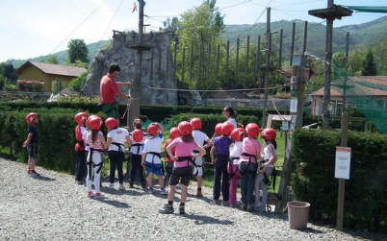

CU 2/3
Progettare, organizzare e gestire divisi a piccolo gruppo una gita scolastica, valutare il proprio modo di lavorare e l'esperienza vissuta.

Slide 21
Fattore conoscenza
Conoscere un progetto nelle diverse fasi di lavoro
Conoscere diversi tipi di vissuto legati alla scuola ed il lessico relativo.
Conoscere diversi codici linguistici.
Conoscere le proprie ed altrui potenzialità.
Conoscere strumenti e fonti di ricerca
Conoscere le tempistiche legate alle fasi dell'attività.

Slide 22
Fattore abilità
Sa strutturare un progetto rispettando le diverse fasi di un lavoro
Sa individuare, riconoscere e valorizzare le proprie ed altrui abilità
Sa raccontare emozioni legati al proprio vissuto.
Sa rielaborare e comunicare ciò che conosce utilizzando diversi codici espressivi
Sa ricavare informazioni usando diversi campi di ricerca.
Utilizza diversi strumenti di ricerca e sceglie le informazioni rilevanti.
Sa gestire ed organizzare i tempi a disposizione

Slide 23
Fattore persona
Interesse/ Partecipazione/Motivazione
Area conativa
Curiosità/Impegno
Porta a termine la consegna
Area emotivo-affettiva
Interesse
Area socio-relazionale
Empatia/ Collaborazione/Inclusione
Riconoscere le proprie ed altrui abilità
Area cognitiva
Comprensione/Analisi/sintesi/Attuazione
Area personalità - carattere
Temperamento (introversione…)

Slide 24
Fattore compito
Assunzione/ svolgimento/ condivisione
Fattore situazione
Controllare i fattori di disturbo/ Adattarsi alla situazione

Slide 25

“Guida per un giorno…a Firenze”
CONOSCENZE E ABILITÀ DISCIPLINARI
Ricercare informazioni e immagini, sintetizzarle in un “giornalino-guida”.
Orientarsi seguendo la pianta della città.
Riconoscere gli edifici storici della città, riconoscere alcuni stili architettonici, saperli “raccontare”.
Individuare opere d’arte di Giotto, Michelangelo e Brunelleschi.
AZIONI
Accedere ad Internet e ad altre fonti per ricavare informazioni.
Sintesi e assemblaggio delle notizie trovate.
Organizzare il lavoro.
Redarre un giornalino intercalando immagini e testi.
Fare collegamenti.

Slide 26

Progettazione del lavoro
Divisione del lavoro nei diversi gruppi a seconda delle abilità di ognuno (brainstorming: sono bravo/a a..).
Assegnazione ed esecuzione dei compiti nel gruppo.
Stesura di un diario di bordo gestito dagli alunni e dai docenti;
Condivisione del lavoro nei gruppi e compilazione di un questionario di gruppo.

Slide 27
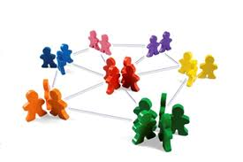

Valutazione del lavoro svolto:
Conversazioni sulle modalità di lavoro più efficaci e sui momenti critici.
Compilazione di un questionario individuale sulle abilità messe in campo.
Compilazione di una tabella di classe delle abilità.

Slide 28

CU 4
Gestire in modo efficace il tempo a disposizione per svolgere i compiti richiesti

Slide 29
Fattore conoscenza
Conoscere un progetto nelle diverse fasi di lavoro.
Conoscere le proprie ed altrui potenzialità.
Conoscere le tempistiche legate alle fasi dell'attività
Conoscere strumenti e fonti di ricerca

Slide 30
Fattore abilità
Sa strutturare un progetto rispettando le diverse fasi di un lavoro.
Sa individuare, riconoscere e valorizzare le proprie ed altrui abilità.
Utilizza diversi strumenti di ricerca e sceglie le informazioni rilevanti
Sa gestire ed organizzare i tempi a disposizione

Slide 31
Fattore persona
Partecipazione
Area conativa
Impegno
Porta a termine la consegna
Area emotivo-affettiva
Interesse
Area socio-relazionale
Empatia/ Collaborazione/Inclusione
Riconoscere le proprie ed altrui abilità
Area cognitiva
Comprensione/Analisi/sintesi/Attuazione
Area personalità - carattere
Temperamento (introversione…)

Slide 32
Fattore compito
Assunzione e svolgimento
Fattore situazione
Controllare i fattori di disturbo
Adattarsi alla situazione

Slide 33
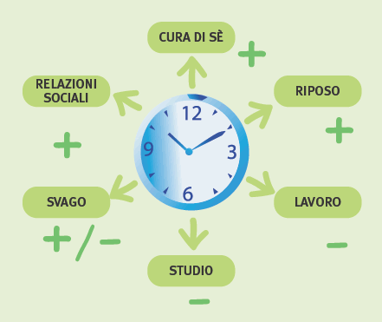
Come gestire il proprio tempo
Nei compiti unitari che si propongono inserire la variabile del tempo.
Setting osservativo
durante il lavoro nei gruppi con griglia.
Compilazione di un questionario individuale sulla gestione del proprio tempo durante i compiti.

Slide 34
Il lavoro del gruppo
Aspetti positivi
Occasione di uno scambio vero tra insegnanti di diversi ordini di scuola soprattutto sugli aspetti educativi;
Tentativo di condividere il significato di parole che normalmente usiamo nel nostro lavoro.
Possibilità di ragionare insieme sui compiti unitari che abbiamo già proposto in classe.

Slide 35
Aspetti negativi
Difficoltà ad immaginare compiti in cui poter valutare la competenza dell’imparare ad imparare;
Difficoltà ad immaginare compiti per la scuola Secondaria di secondo grado;
Mancanza di tempo per definire meglio i compiti unitari e stilare la griglia per l’osservazione del 4^ compito

Slide 36


